Slide 1














校直幼儿园
幼儿生长发育评价
汇报人：朱立夫 时间：2023.3.29
小组成员：朱立夫，徐向铮，马晓晨，樊修诚
孩子是祖国的未来，民族的希望，幼儿生长发育，
关系到孩子的未来，关系到民族的兴旺。

Slide 2







目录
CONTENTS
01
2014年检测结果评价
02
2016年检测结果评价
03
两次检测结果对比

Slide 3
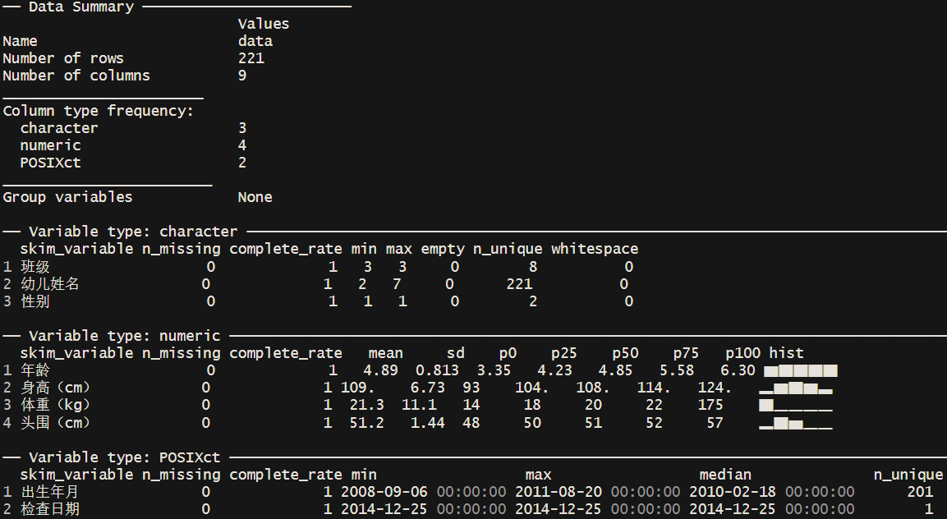
2014年检测结果总览

Slide 4
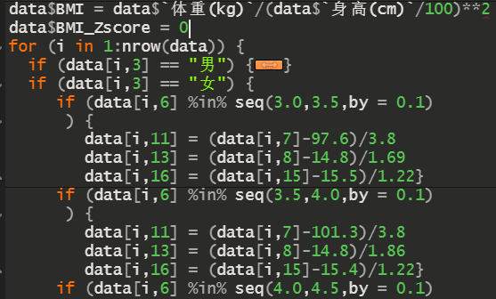
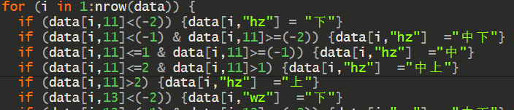
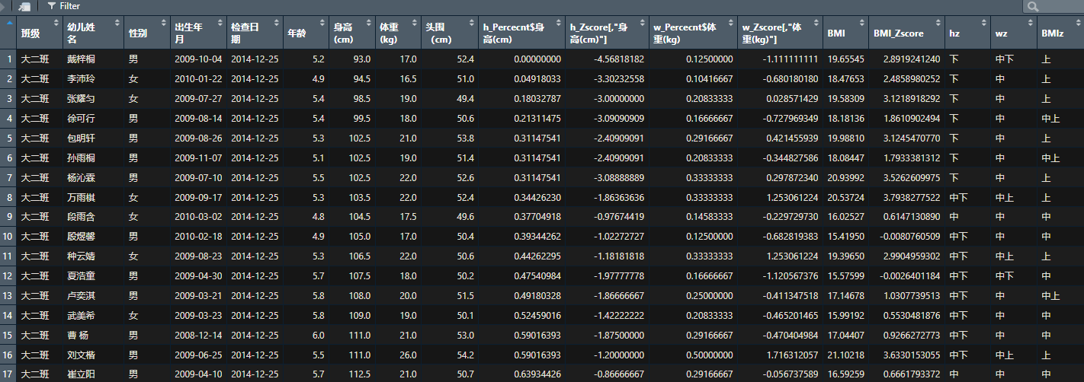

Slide 5
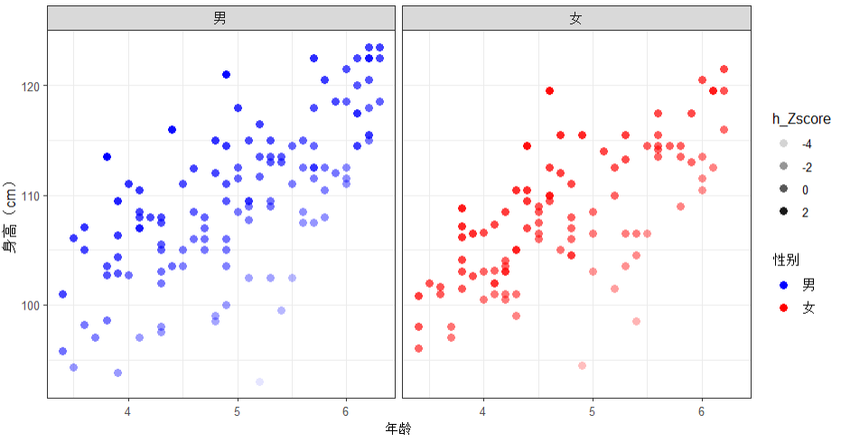
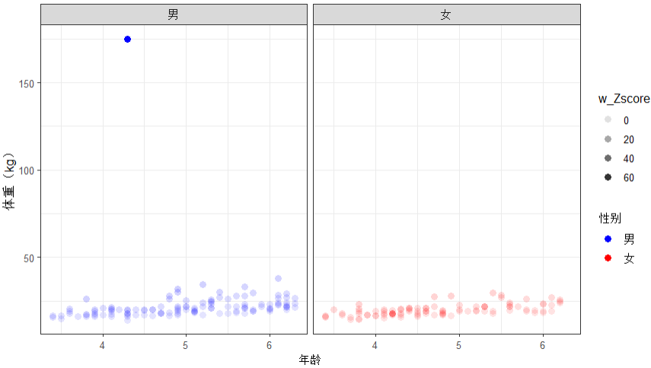
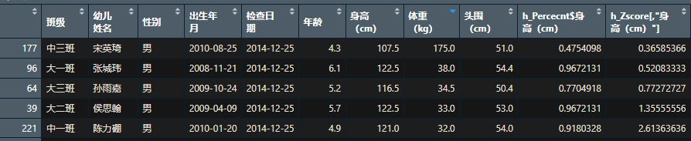
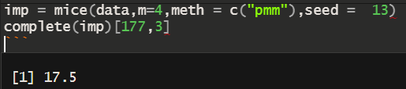
h_Zscore * σ_{4.3} + μ _{4.3} = 18.1
van Buuren, S., Groothuis-Oudshoorn, K. (2011). mice: Multivariate Imputation by Chained Equations in R. Journal of Statistical Software, 45(3), 1–67. doi:10.18637/jss.v045.i03
Notes:
我们在处理数据的时候常常会遇到存在缺失值(NA)的情况，如何处理就仁者见仁，智者见智了。
最简单粗暴的方法可能就是行删除法(listwise)或者个案删除法(case-wise)了，这种方法在缺失值比较少的情况下比较适用，但在NA较多的情况下可能就会丢失过多信息导致无法继续分析

Slide 6




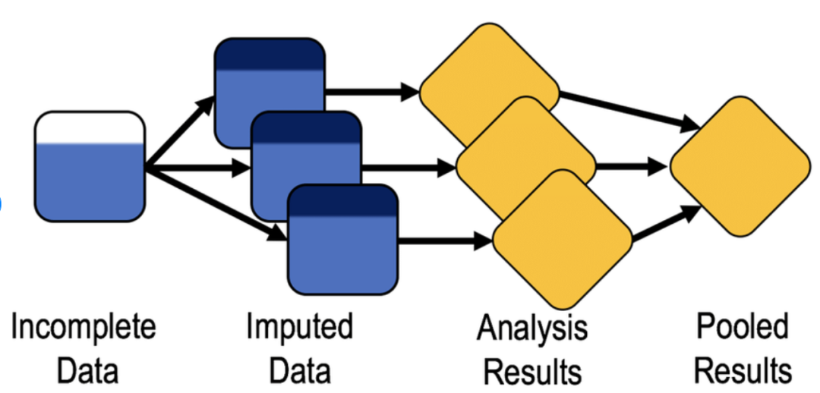

mice 链式方程多重填补
Multivariate Imputation by Chained Equations
mice可为多变量缺失数据创建多个插补（替换值），其中每个不完整的变量都由单独的模型插补。可以插补连续、二进制、无序分类和有序分类数据。从一个包含缺失值的数据集中生成一组完整的数据集（通常是3到10个）。
每个模拟数据集中，缺失数据将用蒙特卡洛方法来填补。此时，标准的统计方法便可应用到每个模拟的数据集上，通过组合输出结果给出估计的结果，以及引入缺失值时的置信区间。缺失值的插补通过Gibbs抽样完成。每个包含缺失值的变量都默认可通过数据集中的其他变量预测得来，于是这些预测方程便可用来预测缺失数据的有效值。该过程不断迭代直到所有的缺失值都收敛为止

Slide 7
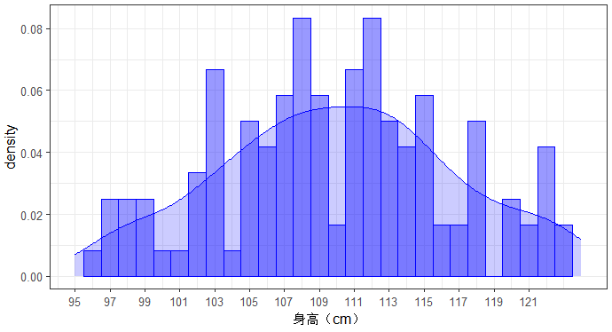
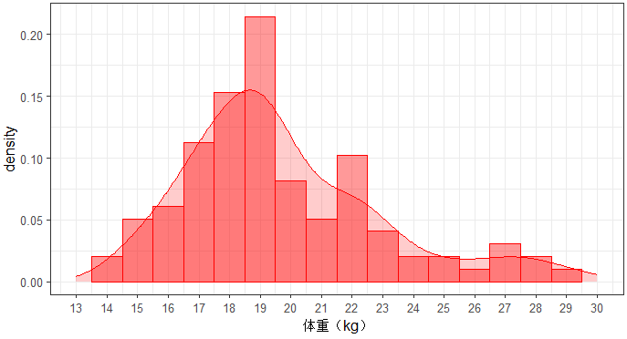
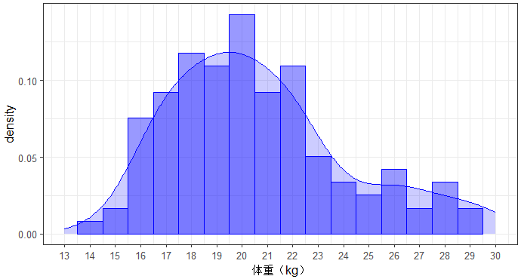
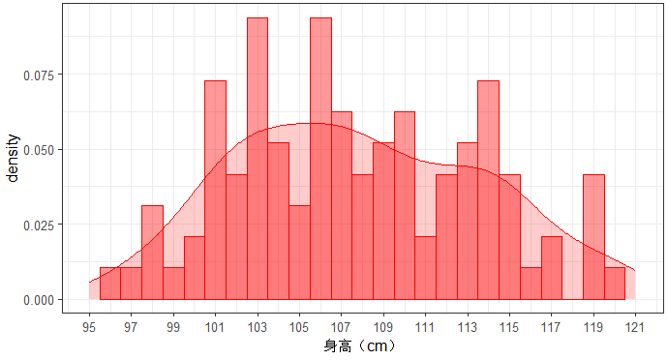

Slide 8
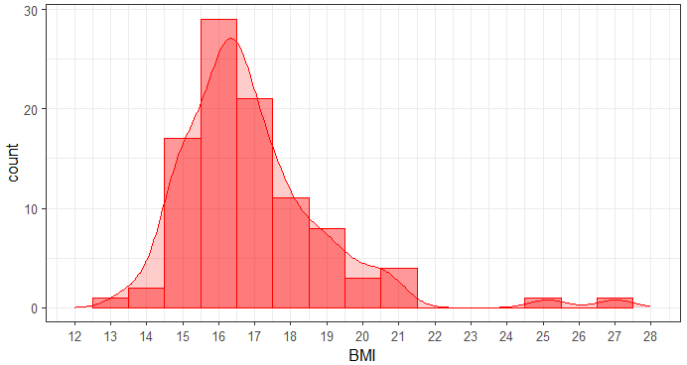
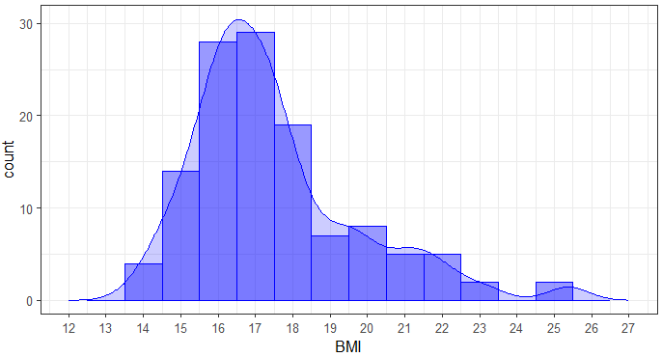

Slide 9
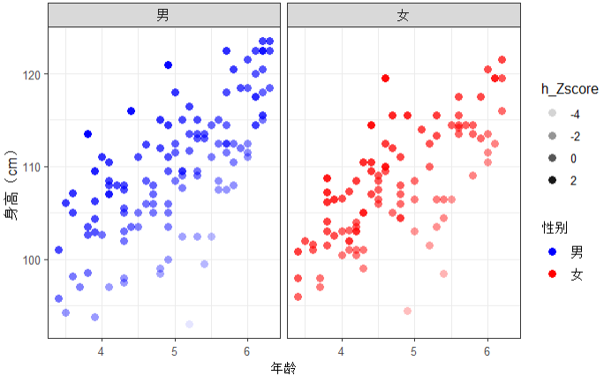
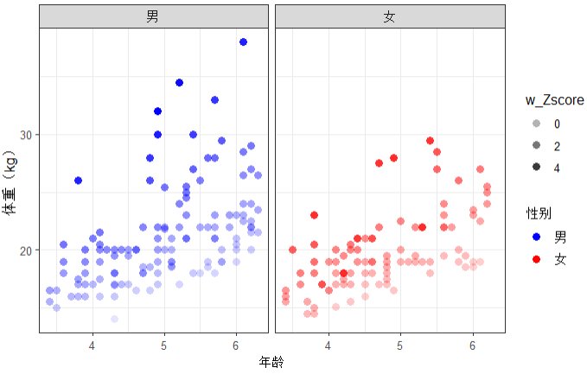
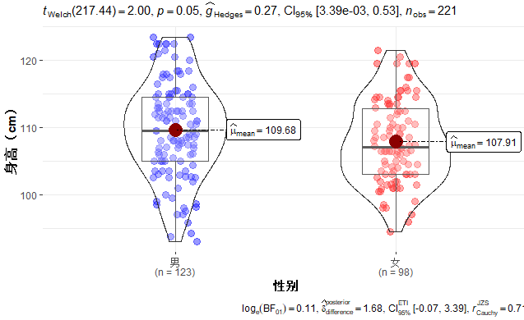
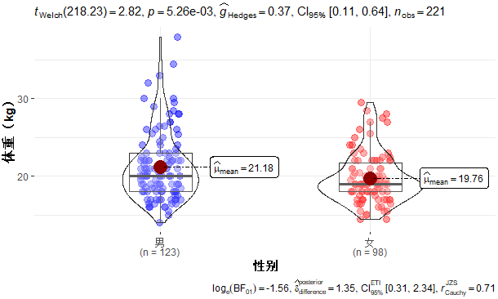

Slide 10
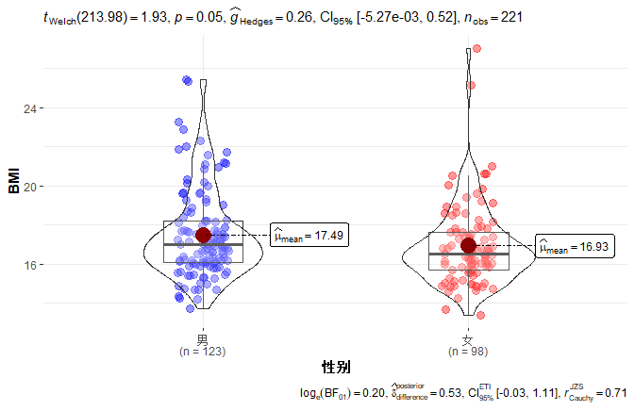
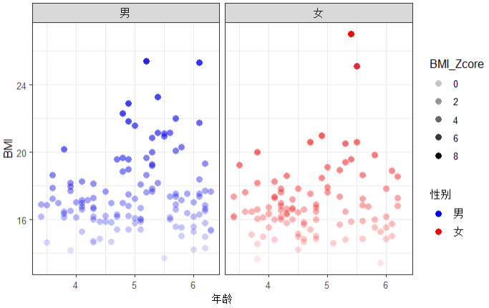
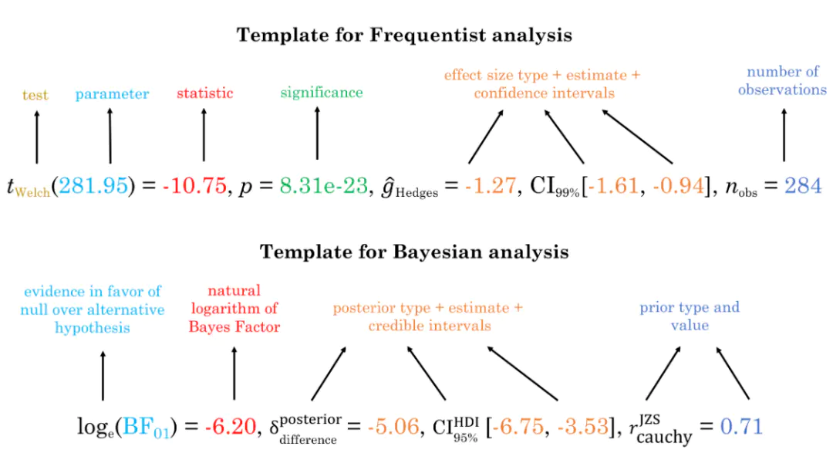

贝叶斯(bayes)统计方法

Slide 11
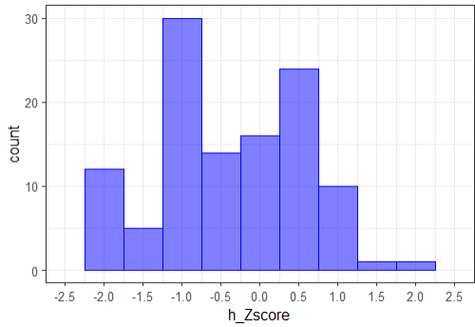
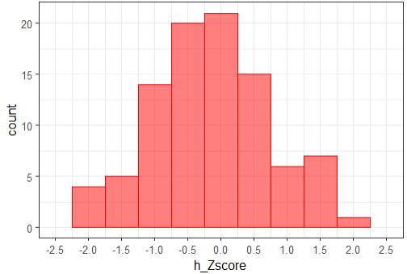
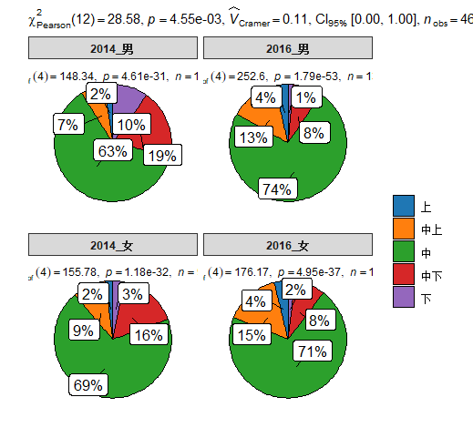
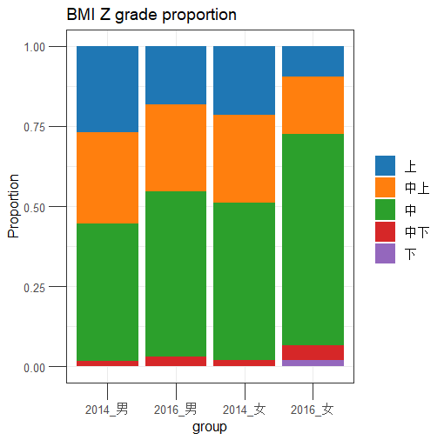
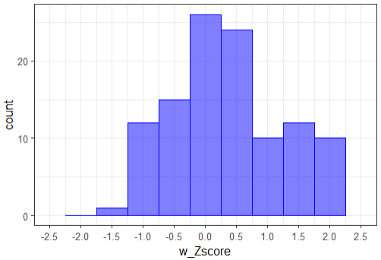
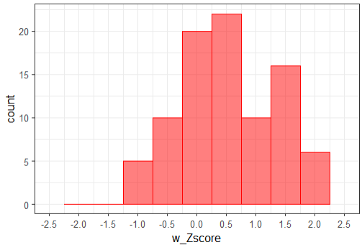
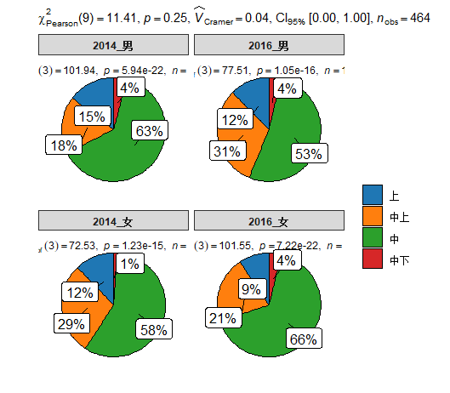
上：3
中上：8
中：77
中下：23
下：12
上：2
中上：9
中：68
中下：16
下：3
上：18
中上：22
中：78
中下：5
下：0
上：12
中上：28
中：57
中下：1
下：0

Slide 12
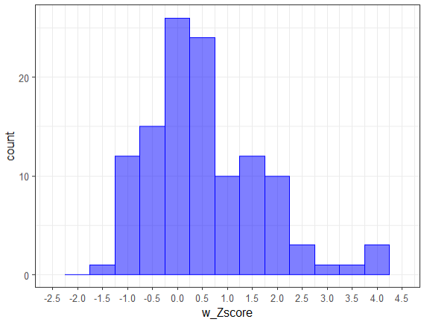
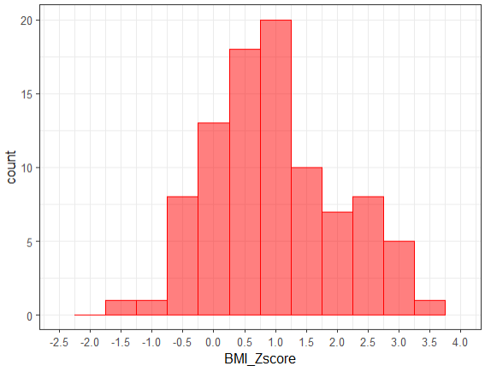
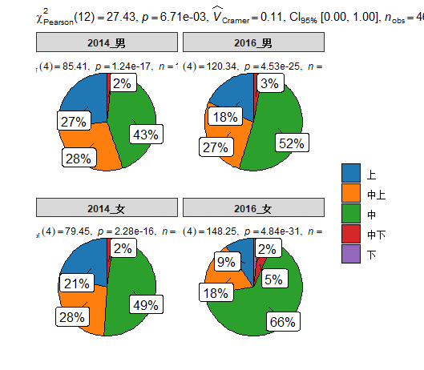
上：33
中上：35
中：53
中下：2
下：0
上：21
中上：27
中：48
中下：2
下：0

Slide 13



2014年检测结果评价总结
2014年检测结果中每一幼儿身高、体重、BMI的Z分法评价 （见数据表格）
2014年检测结果中幼儿群体的的身高、体重、BMI等级分布：
男女童群体都存在身高等级偏低、体重等级偏高、BMI等级明显偏高的问题；
该问题在5岁左右幼儿群体中最明显；
男童群体的三项等级分布更加不均衡。
2014年检测结果中男女群体间身高、BMI没有显著差异，男童群体体重略高

Slide 14
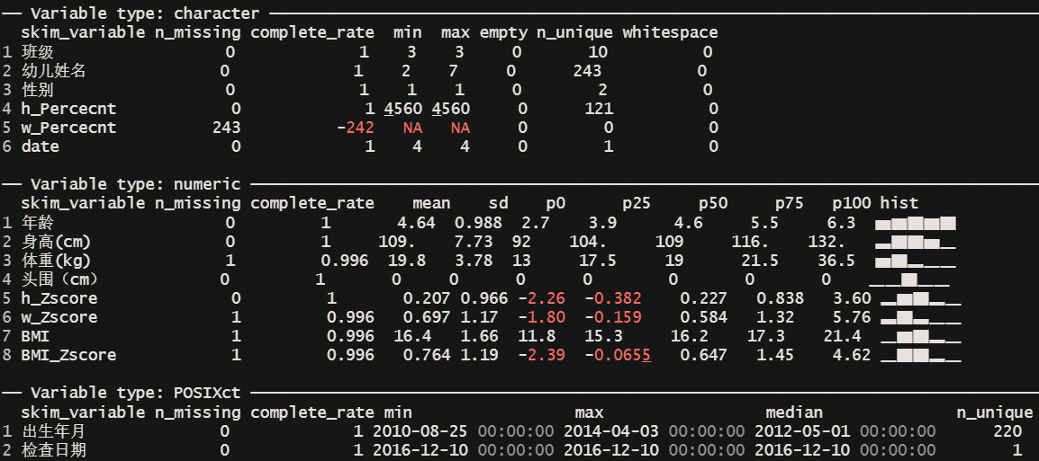
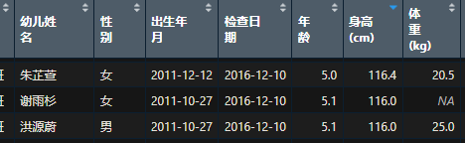
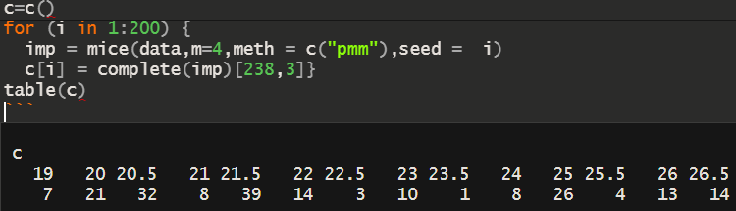
2016年检测结果总览
h_Zscore * σ_{5.1} + μ _{5.1} = 21.32
van Buuren, S., Groothuis-Oudshoorn, K. (2011). mice: Multivariate Imputation by Chained Equations in R. Journal of Statistical Software, 45(3), 1–67. doi:10.18637/jss.v045.i03

Slide 15
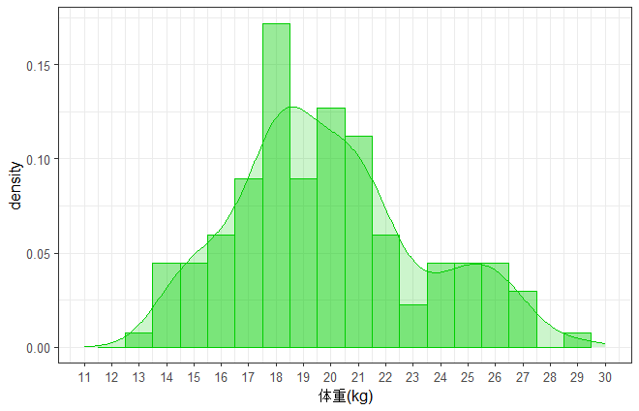
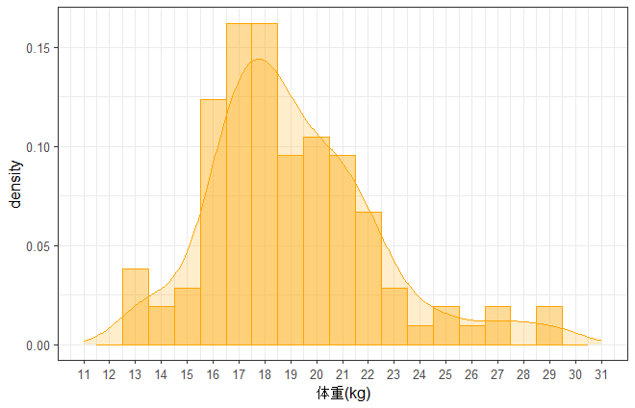
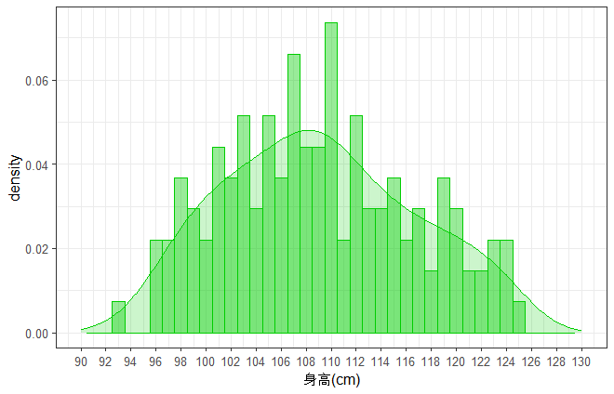
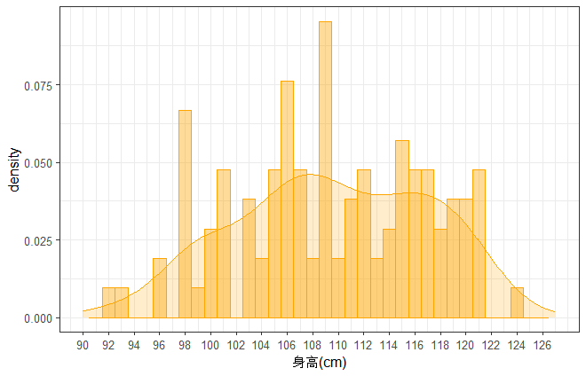

Slide 16
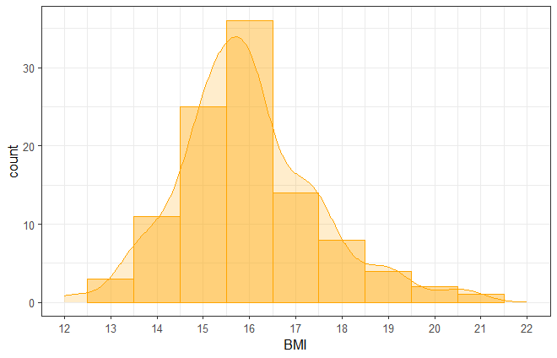
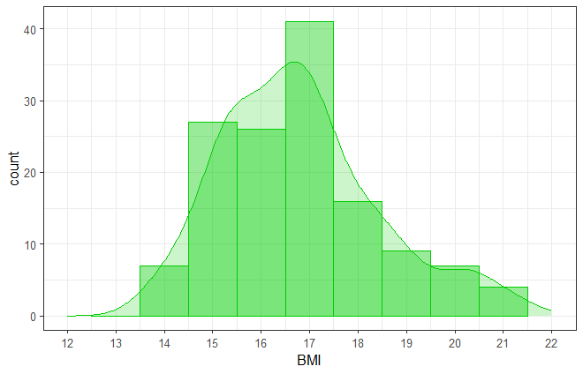

Slide 17
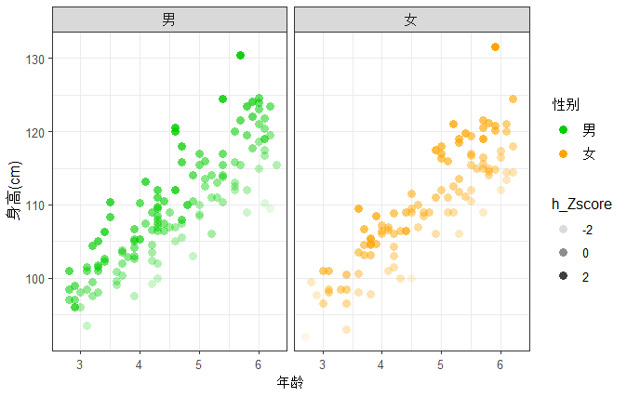
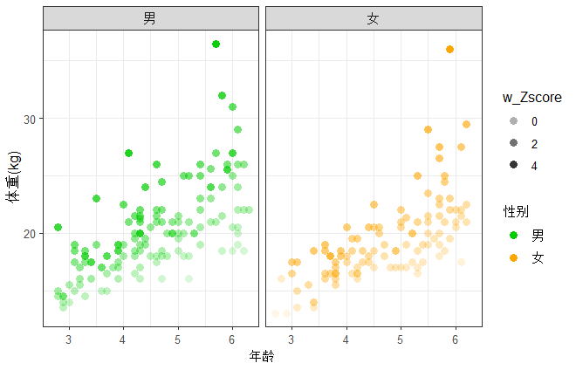
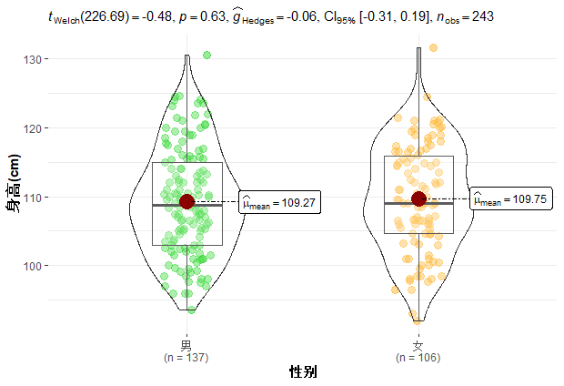
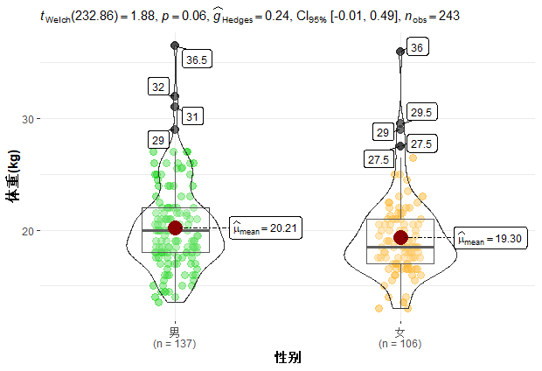

Slide 18
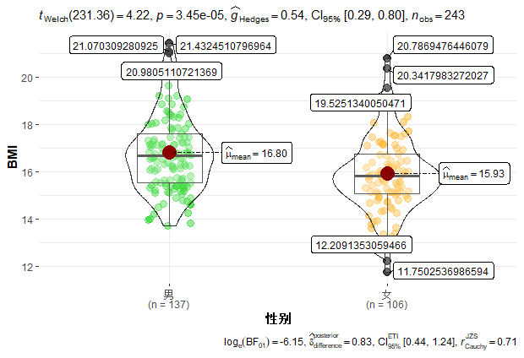
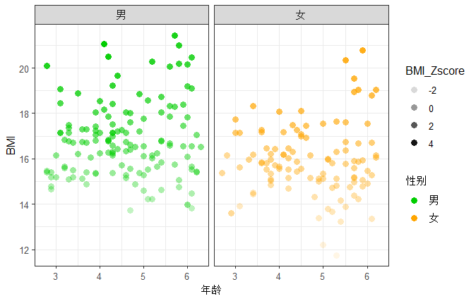

Slide 19
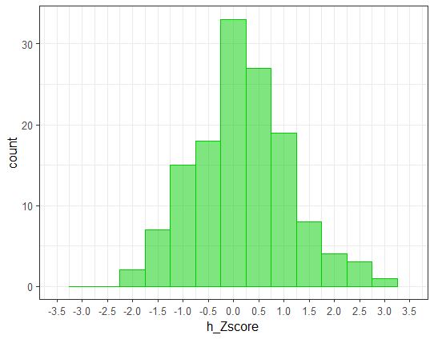
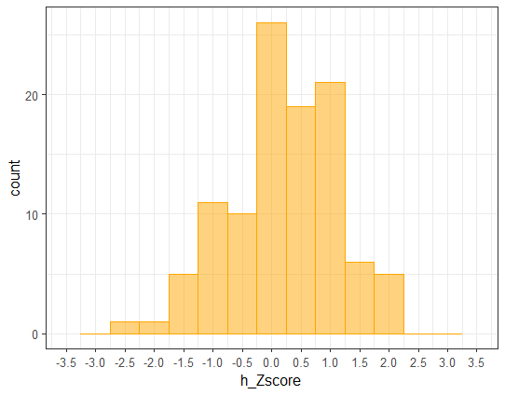
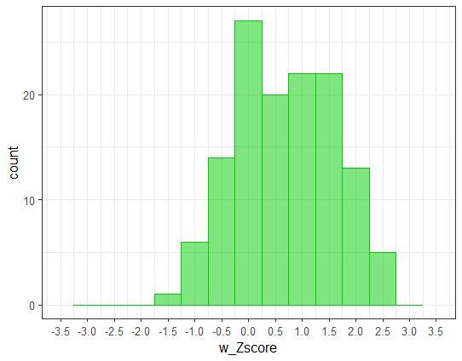

上：4
中上：18
中：101
中下：11
下：2
上：4
中上：16
中：75
中下：9
下：2
上：17
中上：43
中：72
中下：5
下：0
上：10
中上：22
中：70
中下：4
下：0

Slide 20


上：25
中上：37
中：71
中下：4
下：0
上：10
中上：19
中：70
中下：5
下：2

Slide 21
2016年检测结果评价总结
2016年检测结果中每一幼儿身高、体重、BMI的Z分法评价 （见数据表格）
2016年检测结果中幼儿群体的的身高、体重、BMI等级分布：
男女童群体都存在身高等级偏高、体重和BMI等级明显偏高的问题；
该问题在5.5-6岁的幼儿群体中最明显；
男女比较，男童群体的体重和BMI等级分布更加不均衡。
2016年检测结果中男女群体间身高、体重没有显著差异，男童群体BMI显著较高

Slide 22


两次检测结果对比
之前同一次检查结果内的对比使用方法是独立样本的t检验。
一个小朋友如果分别在不同时间点被采集数据，这种情况就属于重复测量设计，因为已经违反了独立性的原则，理应不能采用原先的检验方法了？
按名字配对？或按年级、年龄？……………无法配对！
后续仍用独立样本t检验而不是配对检验

Slide 23



尝试过配对，使用参数检验、稳健回归、贝叶斯等方法，结果并不准确，将问题过于复杂化，比较整体差异并不是我们的主要目的

Slide 24




Slide 25





Slide 26



2016年检测了托班而2014年没有，对应点图中3岁左右的点。
这导致了两次检测结果丧失了一定的可比性，等级比较影响不大
检测了托班，年龄-身高斜率会偏高
年龄-体重斜率会偏低

Slide 27




Slide 28





Slide 29




Slide 30



Slide 31
两次检测结果对比总结
2016年检测结果相比2014年，男女童群体身高和BMI都没有显著差异，
男童体重无显著差异，女童体重有减少，男女童体重增速都更快。
2016年检测结果相比2014年，男女童群体身高等级分布明显偏高，中等占比增多。男童上下极端分布减少，女童无明显变化
男童体重等级分布明显偏高，中等占比减少，女童明显偏低，中等增多。
男女童极端分布占比无明显变化
男女童BMI等级分布明显偏低，中等占比增多，男女童极端分布占比明
显减少

Slide 32
如何看待儿童生长发育评价结果
本校校直幼儿园身高、体重、BMI三项指标都整体高于2005年9市标准情况。
是否该标准已不适用于当今时代幼儿生长发育评价？
个别幼儿身高Zscore<-4，为重度生长迟缓；生长迟缓的原因可能与长期营养不良、家族性矮身材、体质性生长发育迟缓、内分泌功能异常、遗传性疾病有关。
不存在低体重（营养不良），但超重肥胖情况较多。结合身高计算BMI，极少见消瘦，肥胖甚至重度肥胖较多。最可能的原因是高热量饮食及运动量不足，也不排除疾病与遗传因素。

Slide 33
引用是一种美德：
R Core Team (2022). R: A language and environment for statistical computing. R Foundation for Statistical Computing, Vienna, Austria. URL https://www.R-project.org/.
Waring E, Quinn M, McNamara A, Arino de la Rubia E, Zhu H, Ellis S (2022). _skimr: Compact and Flexible. Summaries of Data_. R package version 2.1.5, <https://CRAN.R-project.org/package=skimr>.
H. Wickham. ggplot2: Elegant Graphics for Data Analysis. Springer-Verlag New York, 2016.
Patil, I. (2021). Visualizations with statistical details: The 'ggstatsplot' approach. Journal of Open Source Software, 6(61), 3167, doi:10.21105/joss.03167
Wickham H, Bryan J (2023). _readxl: Read Excel Files_. R package version 1.4.2, <https://CRAN.R-project.org/package=readxl>.
Xiao N (2018). _ggsci: Scientific Journal and Sci-Fi Themed Color Palettes for 'ggplot2'_. R package version 2.9, <https://CRAN.R-project.org/package=ggsci>.
Stef van Buuren, Karin Groothuis-Oudshoorn (2011). mice: Multivariate Imputation by Chained Equations in R. Journal of Statistical Software, 45(3), 1-67. DOI 10.18637/jss.v045.i03.
Oberman H (2022). _ggmice: Visualizations for 'mice' with 'ggplot2'_. R package version 0.0.1, <https://CRAN.R-project.org/package=ggmice>.
50%
练习
75%
练习

Slide 34

代码及数据可用性：
本次研讨所用原始数据（第五组）大家已有
本次研讨所用到的分析、可视化及PPT制作的代码与生成的Rdata、表格、PPT全部存放于ZZZhuLF的代码文件仓库：
https://github.com/ZZZhuLF/ggstat
50%
练习
75%
练习

Slide 35
谢谢观看
汇报人：朱立夫 时间：2023.3.29
小组成员：朱立夫，徐向铮，马晓晨，樊修诚
孩子是祖国的未来，民族的希望，幼儿生长发育，
关系到孩子的未来，关系到民族的兴旺。

